Slide 1
VOD 추천 시스템 개발
2017.12.22
Team C
김지훈, 설재완, 최윤서

Slide 2
Contents
프로젝트 목표
Approach
별점으로 변환하기
실제 VOD log 데이터
Preprocessing
Raw rating
변환 방법
추천 알고리즘 적용
Collaborative filtering + bias-baed model
Hyper parameter tuning
평가 방법
Results
Discusstion
Division and Assignment of work
Demo

Slide 3
프로젝트 목표
VOD 서비스 추천 시스템 개발
제한사항 : 명시적인 별점 없음
별점이 있을 때 추천하는 방법은 많다.
(Netflix, 왓챠 등)
별점이 없다면?

Slide 4
Approach
1. 시청 시간을 이용하여 별점으로 변환하기
2. 변환된 별점으로 추천하기
3. 추천 정확도 평가하기

Slide 5
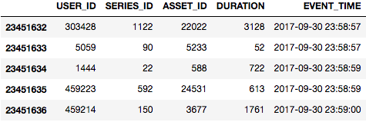
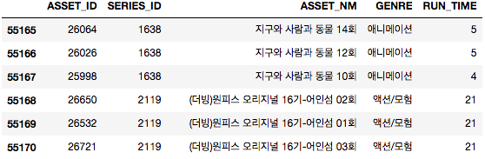
별점으로 변환하기 – Raw log data
Raw log data sample
Asset metadata sample
# of record : 23,451,732
# of asset :
55,265
Notes:
굉장한 빅데이터

Slide 6
별점으로 변환하기 – preprocessing
1. 중복된 record 제거
2. run_time이 0인 asset 제거
3. USER_ID와 ASSET_ID가 동일한 record의 시청 시간을
모두 합치기
4. run_time에 비해 시청시간의 합이 2%이하인 record 제거
결과 : # of record : 23,451,732 -> 9,746,638
(58.44% 감소)

Slide 7
별점으로 변환하기 – RAW RATING
앞에서 구한 시청시간의 합을 이용
한 asset에 대한 모든 user의 시청시간의 합의 median 값을 계산
각 user의 시청시간의 합을 위의 median 으로 나눔
Raw rating =
Sum of duration
-------------------------------
Median(sum of duration)

Slide 8
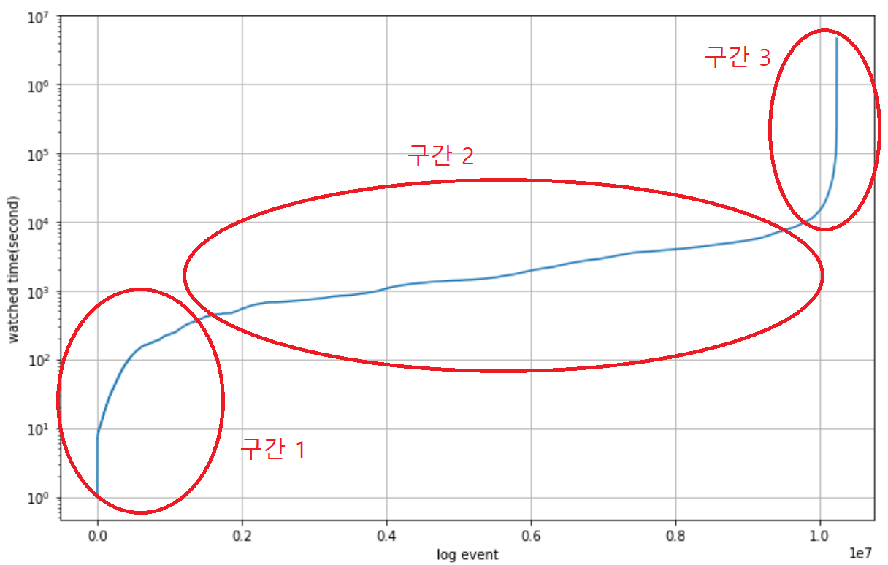
별점으로 변환하기 – RAW RATING 분포

Slide 9
별점으로 변환하기 – 변환 방법 2가지
1. 구간을 나눠서 ordering (Rank 방법)
- 구간 1 : 1~1.5
- 구간 2 : 1.5~4.8
- 구간 3 : 4.8~5
2. log를 취한다. (Log 방법)
- 가운데가 0인 분포
- 3만큼 평행이동 -> 1~5까지의 별점
- 1보다 작으면 1로, 5보다 크면 5로

Slide 10
추천 알고리즘 적용 – CF + baseline
Item-based collaborative filtering
- item 간의 유사도를 이용한 추천 방법
- item x item similiarity matrix를 계산
- similiarity와 rating의 가중 평균으로 별점 예측
Baseline (bias-based)
- 머신러닝을 이용해 각 user와 item의 경향 파악
Notes:
말로 설명하자.

Slide 11
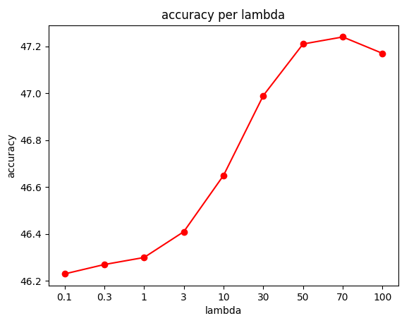
추천 알고리즘 적용 – Hyperparameter (1)
Regularization parameter
- User bias 및 item bias
overfitting 방지
- 최적값 : 70

Slide 12
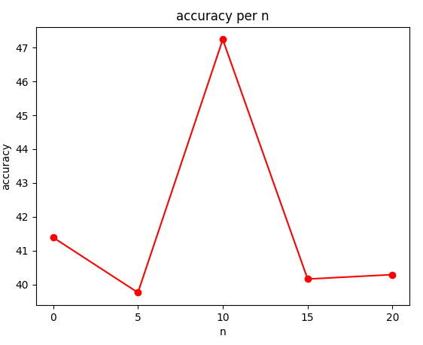
추천 알고리즘 적용 – Hyperparameter (2)
Reliability parameter
- 공통 시청 기록이 너무 적은
item 간의 similiarity는
신뢰하지 않음
- 최적값 : 10

Slide 13
평가 방법 : 9월 시청 여부 예측
1. 7, 8월의 log data로 추천 알고리즘을 돌린다.
2. 계산한 Similiarity matrix와 user/item bias를 이용하여 모든 asset에 대해 별점을 예측한다.
3. 예측한 별점들 중 상위 20%를 뽑는다.
4. user들이 9월에 실제로 본 기록이 앞에서 뽑은 상위 20%안에 얼마나 있는지 계산한다.

Slide 14
Results
2가지 환산 기준에 따른 예측 정확도 (λ=70, n=10)
Log 방법이 Rank 방법에 비해 나은 성능을 보임
무작위 추천(20%)에 비해 사용자 경향이 반영됨
환산 기준 | Log 방법 | Rank 방법
예측 정확도(%) | 47.24 | 29.66

Slide 15
Discussion
1. Raw data가 2개월 분량으로 적었다.
-> 더 많은 data로 예측하면 성능 향상
2. 무작위 추천(20%)에 비해 좋은 성능을 보임
3. 걸러내기 힘든 잘못 기록된 Raw data가 존재
(minute을 second로 기록하는 것 등)
4. Series 정보나 Event_time 정보를 반영하면
성능 향상 기대

Slide 16
Division and Assignment of Work
항목 | 담당자
기존 추천 알고리즘 공부 | 전원
Netflix data analysis | 최윤서
CF + MF algorithm | 설재완
Baseline, CF + base, MF + base | 김지훈
Raw log data preprocessing | 최윤서
CF model 최적화 | 설재완
평가 모듈 개발 | 김지훈

Slide 17
Demo

Slide 18
감사합니다
김지훈
(ertern1@gmail.com)

